Slide 1
第5章 微型计算机和外设的数据传输
主讲人：荣生辉

Slide 2
5.1 为什么要用接口
I/O接口(input / output Interface)是一电子电路(以IC芯片或接口板形式出现 )，其内有若干专用寄存器和相应的控制逻辑电路构成。它是CPU和I/O设备之间交换信息的媒介和桥梁。
端口
AB
数据
DB
I/O
设备
I/O
接口
控制
CPU
CB
状态

Slide 3

微型计算机系统硬件组成

Slide 4
5.1 为什么要用接口
问题：为什么存储器可以直接挂在系统总线上？而外设不能直接直接挂在系统总线上？
1、存储器特点
（1）功能单一，品种有限
（2）速度与CPU匹配

Slide 5
5.1 为什么要用接口
问题：为什么存储器可以直接挂在系统总线上？而外设不能直接直接挂在系统总线上？
2、外部设备特点
（1）品种繁多。
（2）工作速度一般比CPU慢，且速度的分布也相当宽。
（3）信号类型与信息格式多样化。

Slide 6
5.1 为什么要用接口
接口要解决的问题
速度匹配(Buffer)——对传送数据提供缓冲，以消除计算机与外设在“定时”或数据处理速度上的差异
信号的驱动能力(电平转换器、驱动器)
信号形式和电平的匹配(A/D、D/A) ——串并转换
信息格式 (字节流、块、数据包、帧)
时序匹配(定时关系)
总线隔离(三态门)

Slide 7
5.1 为什么要用接口
总结：接口的基本功能为
数据的缓冲与暂存
信号电平与类型的转换
增加信号的驱动能力
对外设进行监测、控制与管理，中断处理

Slide 8
5.2 外设与CPU之间的信号
数据信息：CPU与外设交换的基本信息
开关量
数字量(二进制，ASCII码）；
模拟量（经接口的A/D D/A转换）
状态信息：反映外设或接口的当前工作状态
控制信息：CPU对外设的控制信息
中断处理

Slide 9
5.2 外设与CPU之间的信号
广义数据信息：
数据信息、状态信息、控制信息
广义数据信息都通过数据总线传送
但分别进入接口电路内部的数据端口、状态端口、控制端口；
数据端口
控制端口
状态端口
存放数据信息
存放控制命令
存放状态信息

Slide 10
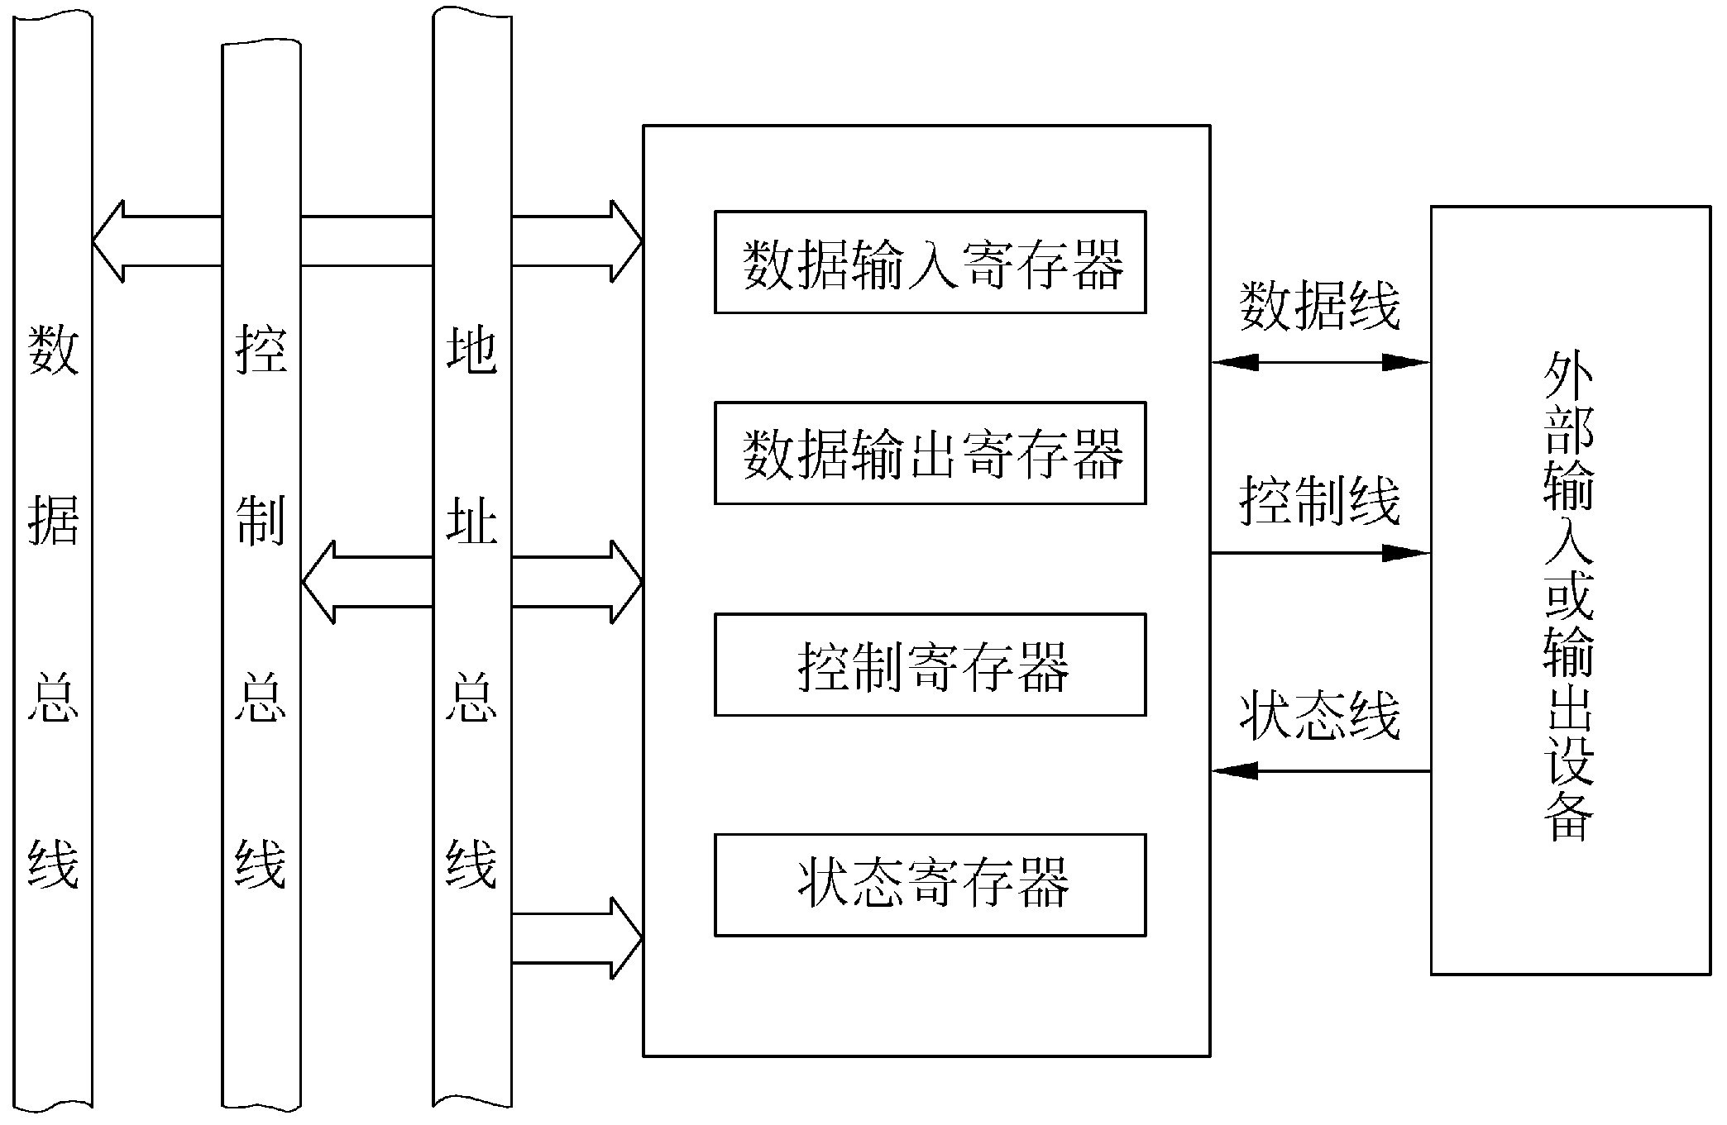
5.3 接口部件的I/O端口
I/O接口中可被CPU或其它总线主模块寻址并进行读写的寄存器（组）。

Slide 11
5.3 接口部件的I/O端口
CPU对外设的访问是通过对I/O端口的访问来实现
CPU对外设的各种操作（查询外设的状态、向外设发出控制命令、向外设输出数据、从外设获得数据），均归结为对接口电路中各端口的读/写操作（IN / OUT指令）。

Slide 12
5.3 接口部件的I/O端口
CPU对外设的访问是通过对I/O端口的访问来实现
输出
③
①
输入
MPU
数据总线
接口
数据
外设
数据输入缓存器
②
③
②
系统AB
数据输出缓存器
①
IOR/IOW

Slide 13
5.4 接口的功能以及在系统中的连接
接口的功能
接口与系统的连接

Slide 14
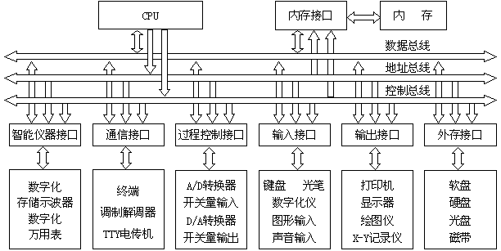
5.4.1 接口的功能
基本功能：
在系统总线和I/O设备之间传输信号,提供信号变换和缓冲作用。

Slide 15
1. 寻址功能
识别区分存储器和I/O的信号
识别片选信号
选择接口中的寄存器

Slide 16
2. 输入输出功能
根据读写信号判断传输方向
传输数据、控制和状态信息

Slide 17
3. 数据转换功能
把CPU的并行数据转换成一些外设所需的串行数据；
把外设的串行信息转换成并行数据送往CPU。

Slide 18
4. 联络功能
当数据传送完后，能发联络信号通知CPU。

Slide 19
5. 中断管理功能
发送中断请求和接收中断响应
发送中断类型号
优先级管理功能

Slide 20
6. 复位功能
能接收复位信号，使接口本身及所连外设重新启动。

Slide 21
7. 可编程功能
可以用软件使其工作于不同的方式
用软件来设置控制信号

Slide 22
8. 错误检测功能
当前多数可编程接口芯片能检测下列两类错误：
传输错误：接口与设备之间的连线受到各种干扰
采用奇/偶校验对传输错误进行检测
发现错误后对状态寄存器中的相应位置位
覆盖错误：输入时，CPU还没有从数据输入寄存器取走数据，输入寄存器又装上了新数据。
发现错误后对状态寄存器中的相应位置位。

Slide 23
接口芯片
接口电路的核心功能常被集成在一块或数块大规模集成电路芯片中，称为接口芯片。
1）通用接口芯片：并行接口芯片8212、8255，串行接口芯片8250、8251等
2）面向微机的专用接口芯片：中断控制器8259、DMA控制器8237、定时/计数器8253/8254等
3）面向外设的专用接口芯片：CRT控制器MC6845、键盘接口芯片8279等

Slide 24
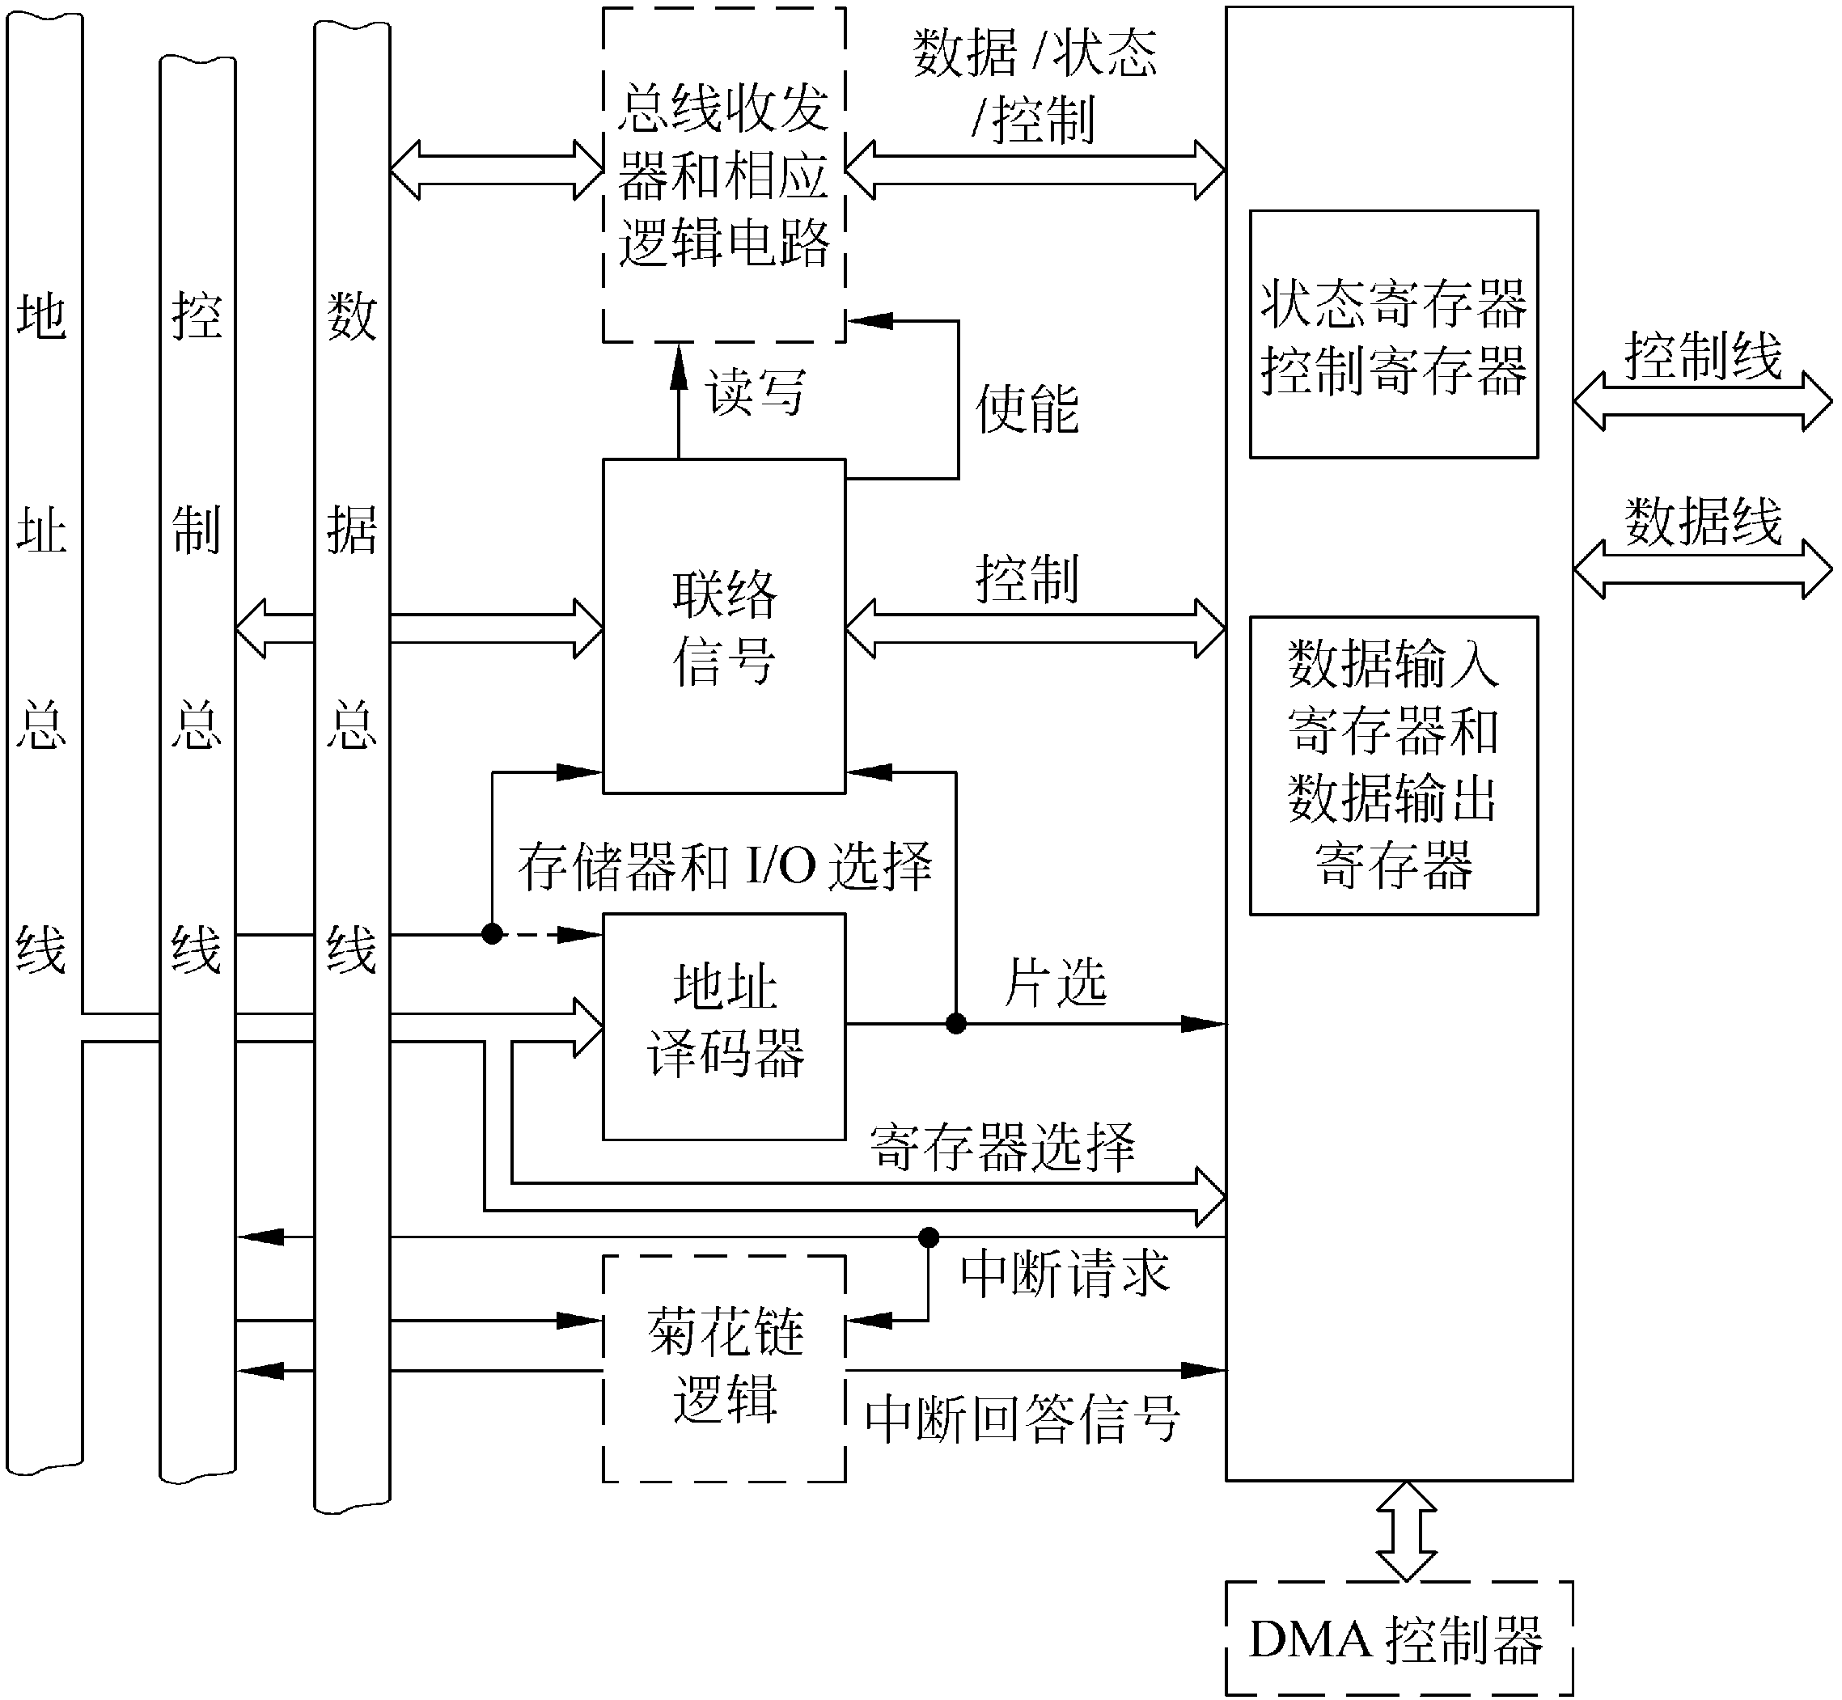
5.4.2 接口与系统的连接

Slide 25
5.4 接口与系统的连接
用读信号、写信号和地址A0区分4个寄存器

Slide 26
5.4 接口与系统的连接
用读信号、写信号和地址A0区分4个寄存器
（1）数据输入端口和数据输出端口可使用相同的地址， 接口电路用读写控制信号来区分。
IN AL，80H
OUT 80H，AL

Slide 27
5.4 接口与系统的连接
用读信号、写信号和地址A0区分4个寄存器
（2）状态端口和控制端口可使用相同的地址， 对状态端口只进行读操作，对控制端口仅进行写操作
IN AL， 81H
OUT 81H，AL

Slide 28
5.5 CPU和外设之间的数据传送方式
程序方式
无条件传送方式
条件传送方式—查询方式
中断方式
中断基本原理
中断优先级的实现
DMA (Direct Memory Access)
DMA的基本原理
DMA工作过程

Slide 29
5.5 CPU和外设之间的数据传送方式
5.5.1 程序方式
CPU与外设间的数据交换在程序（指令) 控制下进行。
无条件程序传送
条件传送 - 即程序查询

Slide 30
5.5 CPU和外设之间的数据传送方式
5.5.1 程序方式——无条件程序传送
CPU确认外设总是准备就绪，直接与外设传送数据
适用于总是处于准备好状态的外设；
简单外设可采用无条件传送方式：
开关
发光器件(如发光二极管、7段数码管、灯泡等)
继电器
步进电机

Slide 31
5.5 CPU和外设之间的数据传送方式
5.5.1 程序方式——无条件程序传送
CPU确认外设总是准备就绪，直接与外设传送数据
优点：软件及接口硬件简单
缺点：只适用于简单外设，数据交换不能太频繁

Slide 32
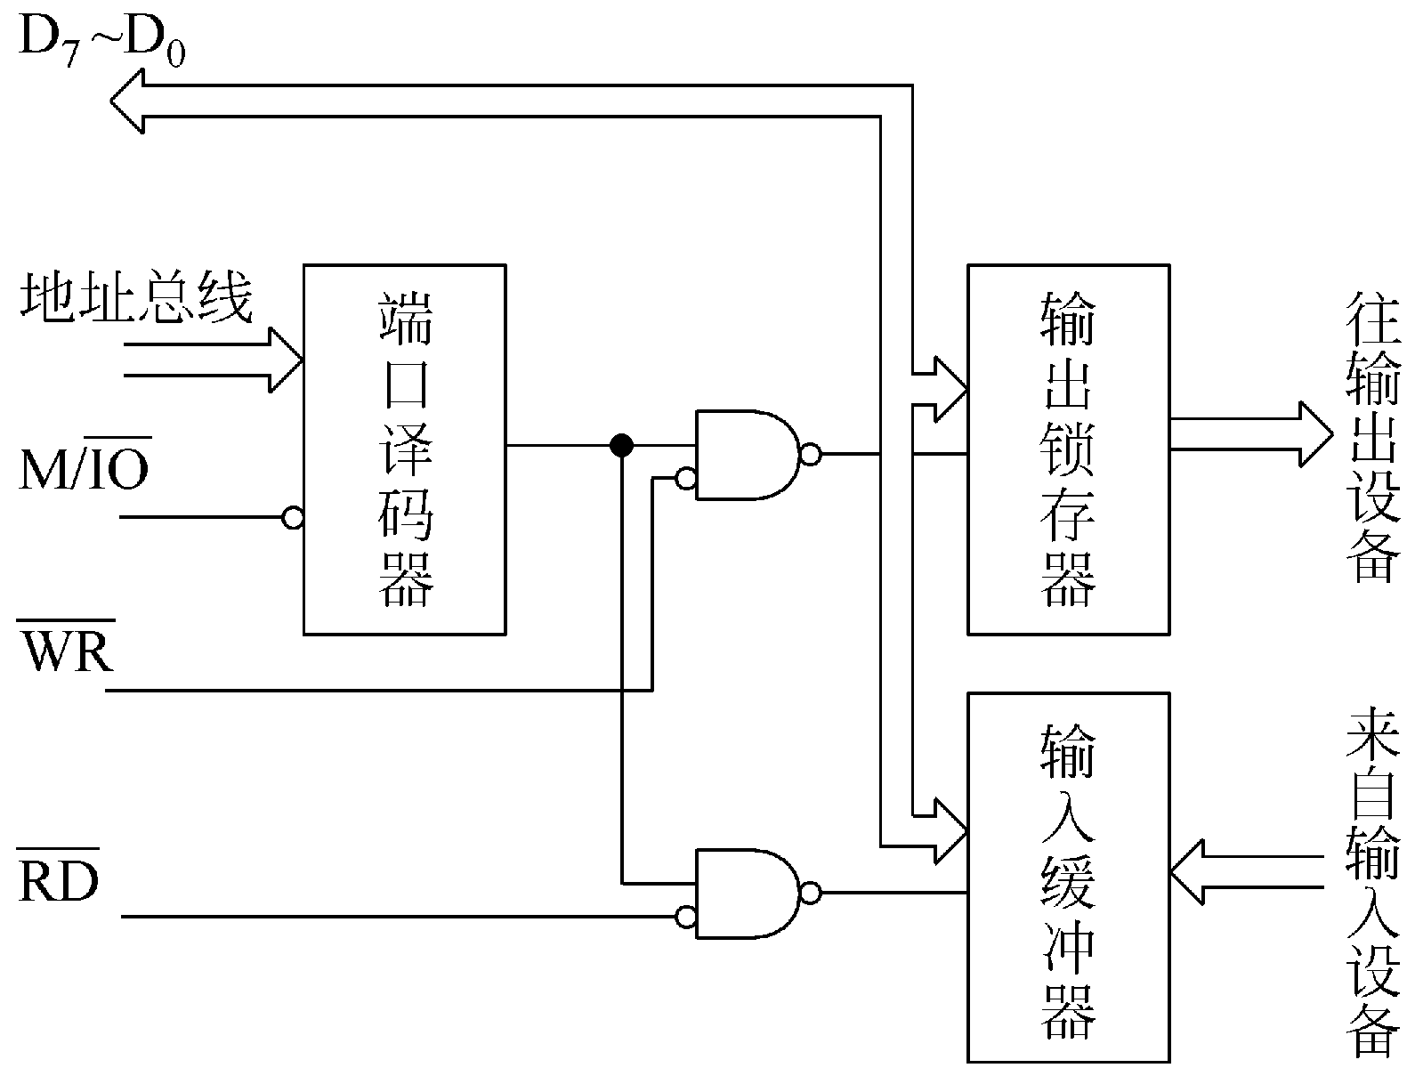
5.5 CPU和外设之间的数据传送方式
5.5.1 程序方式——无条件程序传送
输入需要缓冲，输出需要锁存

Slide 33
5.5 CPU和外设之间的数据传送方式
5.5.1 程序方式——无条件程序传送
输出锁存
输出时，因外设的速度较慢，在接口电路内部应设置输出锁存器。在锁存允许端为无效电平时，数据总线上的数据不能进入锁存器。当地址译码有效且写该缓冲器的控制信号有效时，给锁存允许端提供有效电平，将新数据送入锁存器保留。
OUT 21H, AL
常用的锁存器有：74LS273(8D触发器)、74LS373(8位锁存器，三态输出）

Slide 34
5.5 CPU和外设之间的数据传送方式
5.5.1 程序方式——无条件程序传送
输入缓冲
输入时，在接口电路内部设置三态缓冲器当三态缓冲器的控制端无效时，三态门关闭，呈高阻状态当地址译码有效且读该缓冲器的控制信号有效时，缓冲器的三态门打开，使外设数据进入系统数据总线。
IN AL, 20H
常用的三态缓冲器有：74LS244(单向) 74LS245(双向)

Slide 35
5.5 CPU和外设之间的数据传送方式
5.5.1 程序方式——无条件程序传送
程序实例
利用EMU8086仿真环境中的虚拟仪器LED数码管显示器和温度计&加热器设计一套控制系统，使得使得加热器的温度稳定在100摄氏度附近，并将实时的温度显示在LED数码管上。

Slide 36

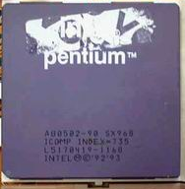
5.5 CPU和外设之间的数据传送方式
5.5.1 程序方式——条件程序传送
I/O操作总是由CPU通过程序查询外设的状态来启动，即总是CPU主动，I/O被动。CPU在与外设交换数据前,必须询问外设状态“你准备好没有？”
CPU
查询

Slide 37
5.5 CPU和外设之间的数据传送方式
5.5.1 程序方式——条件程序传送
适用于外设并不总是准备好，而且对传送速率、传送效率要求不高的场合。
对外设的要求：应提供设备状态信息
对接口的要求：需要提供状态端口
条件传送过程
CPU从接口中读取状态字。
CPU检测状态字
如“就绪”状态，则传送数据

Slide 38


硬件接口结构
IOR
IOW
&
控制逻辑
外部
设
备
数据
Pd
数据缓冲
寄存器
DB
MPU
Di
地址译码
AB
查询信号
状态
寄存器
触发信号
Ps
&
IOR
无论输入还是输出，除数据端口外，必须有状态端口。

Slide 39
5.5 CPU和外设之间的数据传送方式
5.5.1 程序方式——条件程序传送
外设准备就绪的含义
对于输入设备：外设已将数据准备好，存入接口中的数据输入端口，输入数据缓冲器“满”，CPU 可从输入端口读取数据。
对于输出设备：外设已从接口中的数据输出端口取走前一个数据，数据输出缓冲器“空”，CPU 可向输出端口写入新的数据了。

Slide 40
5.5 CPU和外设之间的数据传送方式
5.5.1 程序方式——条件程序传送
查询式输入工作流程
输入状态信息
N
数据就绪？
Y
输入数据
单字节查询式输入工作流程

Slide 41
查询式输入的接口硬件

Slide 42
5.5 CPU和外设之间的数据传送方式
5.5.1 程序方式——条件程序传送
查询式输入程序
假设数据缓冲器的端口地址是82H； 状态缓冲器的端口地址是80H； READY位在状态端口的D0位
START: IN AL,80H
TEST AL,00000001B
JZ START
IN AL,82H

Slide 43
5.5 CPU和外设之间的数据传送方式
5.5.1 程序方式——条件程序传送
查询式输出工作流程
输入状态信息
Y
忙否？
N
输出数据
单字节查询式输入工作流程

Slide 44
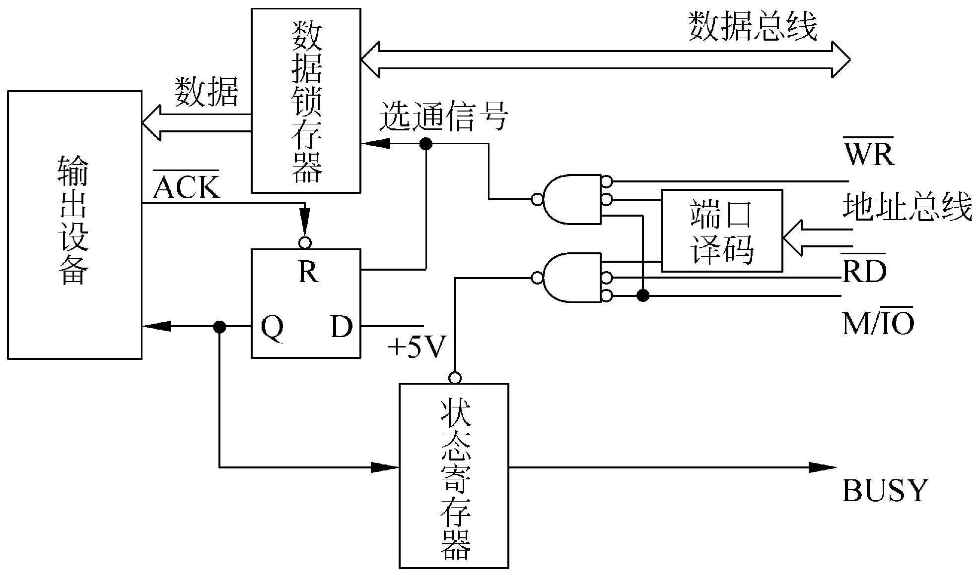
查询式输出的接口硬件

Slide 45
5.5 CPU和外设之间的数据传送方式
5.5.1 程序方式——条件程序传送
查询式输出程序
START: IN AL,80H
TEST AL,00000001B
JZ START
OUT AL,82H
IN AL,80H
Y
忙否？
N
OUT 82H,AL

Slide 46
实用的多字节查询 方式的软件流程
初始化
防止死循环
超时?
Y
N
读入并测试外设状态
超时错
N
READY?
Y
与外设进
行数据交换
复位计时器
数据存入内存缓冲区
修改指针和计数器值
N
传送完？
Y
处理缓冲区中的数据

Slide 47
5.5 CPU和外设之间的数据传送方式
5.5.1 程序方式——查询式输入/输出实例
输入设备：键盘
输出设备：显示器
功能：从键盘输入字符行;若遇到回车符（0DH)或字符行超过80个字符，输入结束，自动加一个换行符（0AH); (即≤80个字符+1个回车，将输入的字符行后加1个换行符，存入键盘接收缓冲区)；若字符行≥81 且未见回车，则通过显示器显示提示信息“BUFFER OVERFLOW”

Slide 48
5.5 CPU和外设之间的数据传送方式
5.5.1 程序方式——查询式输入/输出实例
数据输入端口地址：52H
数据输出端口地址：54H
状态端口地址：56H
输入/输出共用1个状态寄存器：
=1，输出缓冲器空
7 6 5 4 3 2 1 0
× × × × × × × ×
=1，输入缓冲器满

Slide 49
程序
DATA_SEG SEGMENT
MESSAGE DB ‘BUFFER OVERFLOW’,0DH,0AH
DATA_SEG ENDS
COM_SEG SEGMENT
BUFFER DB 82 DUP(?)
COUNT DB ?
COM_SEG ENDS

Slide 50
程序
CODE SEGMNET
ASSUME DS:DATA_SEG,ES:COM_SEG,CS:CODE
STAT:
MOV AX,DATA_SEG
MOV DS,AX
MOV AX,COM_SEG
MOV ES,AX
MOV DI,OFFSET BUFFER
MOV COUNT,DI
MOV CX,81
CLD

Slide 51
程序
NEXT_IN:
IN AL,56H
TEST AL,02H
JZ NEXT_IN
IN AL,52H
OR AL,0
JPE NO_ERROR
JMP ERROR
NO_ERROR:
AND AL,7FH
STOSB
CMP AL,0DH
LOOPNE NEXT_IN
JNE OVERFLOW
MOV AL,0AH
STOSB
SUB DI,COUNT
MOV COUNT,DI
…
OVERFLOW:
MOV SI,OFFSET MESSAGE
MOV CX,17
NEXT_OUT:
IN AL,56H
TEST AL,01H
JZ NEXT_OUT
LODSB
OUT 54H,AL
LOOP NEXT_OUT
…
ERROR:
…

Slide 52
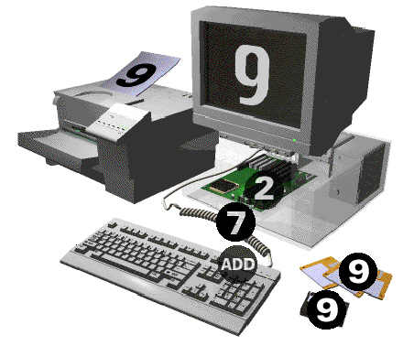
5.5 CPU和外设之间的数据传送方式
5.5.1 程序方式——查询式输入/输出实例
查询式多外设的处理
当系统中有多个I/O设备时，该如何处理？

Slide 53
5.5 CPU和外设之间的数据传送方式
5.5.1 程序方式——查询式输入/输出实例
查询式多外设的处理—轮流查询法
轮流查询多个外设，各设备的优先级可以通过程序设置来决定

Slide 54
程序1-不同优先级
TREE_IN： MOV FLAG,0 ;
INPUT: IN AL，STAT1 ；
TEST AL,20H
JZ DEV2
CALL PROC1
CMP FLAG,1
JNZ INPUT
DEV2： IN AL，STAT2 ；
TEST AL,20H
JZ DEV3
CALL PROC2
CMP FLAG,1
JNZ INPUT
DEV3： IN AL，STAT3 ；
TEST AL,20H
JZ NO_INPUT
CALL PROC3
NO_INPUT: CMP FLAG,1
JNZ INPUT

Slide 55
程序2-相同优先级
INTREE： MOV FLAG,0 ;
INPUT: IN AL，STAT1 ；
TEST AL,20H
JZ DEV2
CALL PROC1
DEV2： IN AL，STAT2 ；
TEST AL,20H
JZ DEV3
CALL PROC2
DEV3： IN AL，STAT3 ；
TEST AL,20H
JZ NO_INPUT
CALL PROC3
NO_INPUT: CMP FLAG,1
JNZ INPUT

Slide 56
5.5 CPU和外设之间的数据传送方式
5.5.1 程序方式
查询式数据传送的优缺点
优点：它是一种天然的同步控制机构，能很好地协调CPU与外设之间的工作，数据传送可靠。接口简单,硬件电路不多，查询程序也不复杂。
缺点：CPU效率低:让CPU 降低工作速度去适从慢速外设；数据传送的实时性差（多外设系统）。

Slide 57
5.5 CPU和外设之间的数据传送方式
5.5.2 中断方式
1. 中断传送方式的原理
CPU无需循环查询外设状态，而是外部设备在需要进行数据传送时才中断CPU正在进行的工作，让CPU来为其服务。即CPU在没有外设请求时可以去做更重要的事情，有请求时才去传输数据，从而大大提高了CPU的利用率。
优点：CPU效率高，实时性好，速度快。
缺点：程序编制较为复杂。

Slide 58
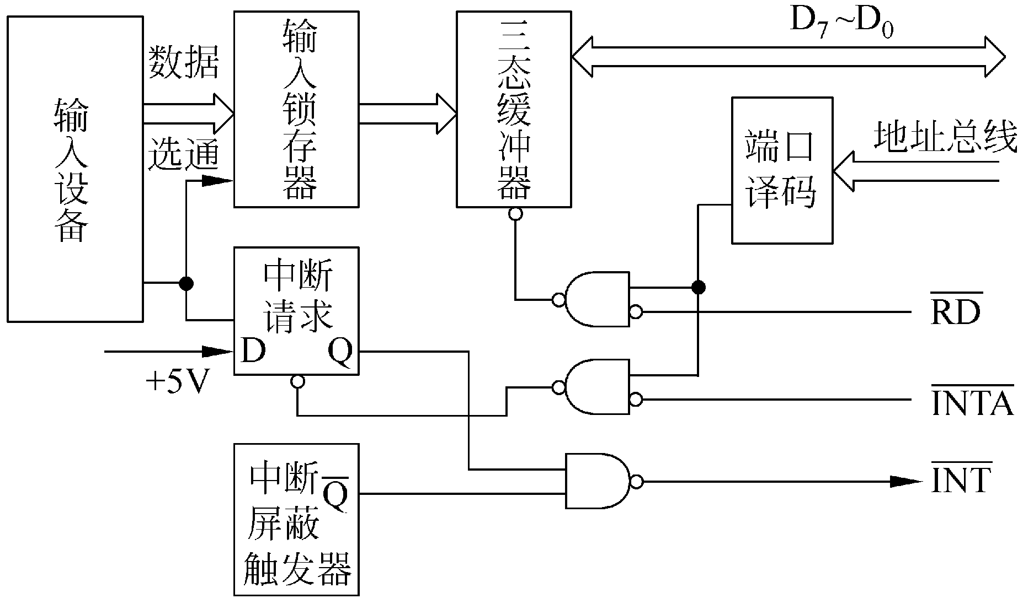
中断方式输入接口电路：

Slide 59
5.5 CPU和外设之间的数据传送方式
5.5.2 中断方式
2.中断优先级问题的解决
多个中断源产生中断，CPU首先为谁服务？
——中断优先级排队问题。
(1) 解决中断优先级的三种办法：
软件查询方式
简单硬件方式——菊花链法
专用硬件方式

Slide 60
5.5 CPU和外设之间的数据传送方式
5.5.2 中断方式
2.中断优先级问题的解决
(2) 三种方法的原理
软件查询方式： 利用带优先级的查询程序
优点——硬件电路简单；
缺点——转入服务程序花费时间较长。
简单硬件方式——菊花链法：在每个外设对应的接口上连接一个逻辑电路，这些逻辑电路构成一个菊花链。

Slide 61
5.5 CPU和外设之间的数据传送方式
5.5.2 中断方式
2.中断优先级问题的解决
中断优先级菊花链及其逻辑电路。接口在链中的位置决定了它们的优先级。

Slide 62
5.5 CPU和外设之间的数据传送方式
5.5.2 中断方式
2.中断优先级问题的解决
菊花链逻辑电路线路图

Slide 63
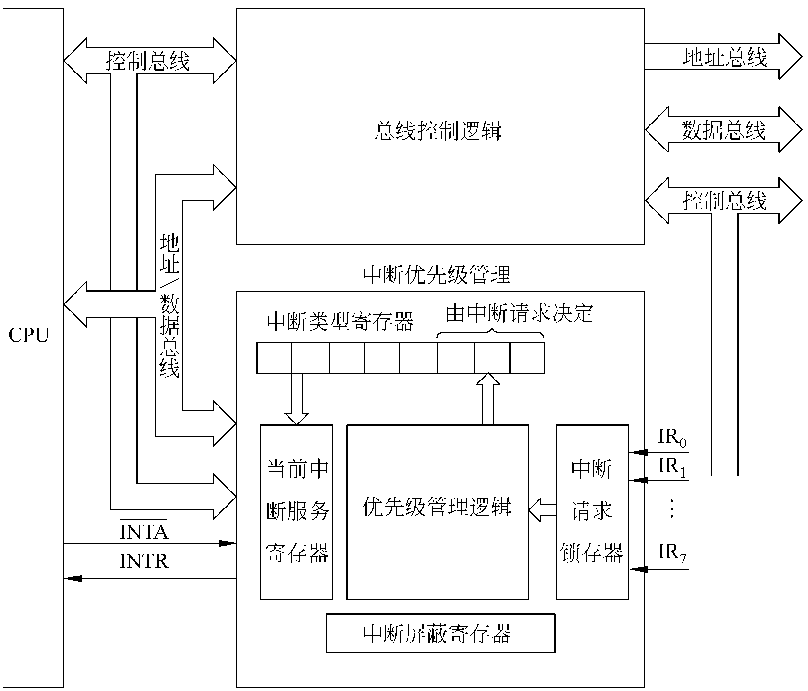
专用硬件方式：可编程中断控制器
典
型
的
可
编
程
中
断
控
制
器

Slide 64
5.5 CPU和外设之间的数据传送方式
5.5.2 中断方式
中断程序示例：在EMU8086仿真环境中，编写程序，实现对中断函数的调用。编写的中断子程序的中断类项码设置为40H。

Slide 65
5.5 CPU和外设之间的数据传送方式
5.5.3 DMA方式
前面两种I/O方式都需要CPU作为中介：
外设 CPU 内存
1）软件：外设与内存之间的数据传送是通过CPU执行程序来完成的（PIO方式）；
2）硬件：I/O接口和存储器的读写控制信号、地址信号都是由CPU发出的（总线由CPU控制）。
缺点：程序的执行速度限定了传送的最大速度（约为几十KB/秒）—解决：DMA传输

Slide 66
5.5 CPU和外设之间的数据传送方式
5.5.3 DMA方式
DMA传输:
外设 内存
外设直接与存储器进行数据交换 ，CPU不再担当数据传输的中介者；
数据的传输速度基本上取决于外设和存储器的速度；

Slide 67
5.5 CPU和外设之间的数据传送方式
5.5.3 DMA方式
DMA传输:
外设 内存
总线由DMA控制器（DMAC）进行控制（CPU要放弃总线控制权），内存/外设的地址和读写控制信号均由DMAC提供。
优点：数据传输由DMA硬件来控制，数据直接在内存和外设之间交换，可以达到很高的传输速率（可达几MB/秒）

Slide 68
5.5 CPU和外设之间的数据传送方式
5.5.3 DMA方式—— DMA控制器的功能和原理
DMA的三种传输方式:
连续传送（块传送）：DMAC申请到总线后，将一块数据传送完后才释放总线。
单次传送（每次传送一个字节）：每个DMA周期只传送一个字节就立即释放总线。
按需传送（猝发传送）：只要I/O接口的数据缓冲可用，就进行传送。

Slide 69
5.5 CPU和外设之间的数据传送方式
5.5.3 DMA方式—— DMA控制器的功能和原理
DMA控制器的功能：
向CPU发总线请求信号
实行对总线的控制
修改所用的存储器或接口的地址指针
发读写控制信号
存放数据长度
交还总线控制权

Slide 70
DMA传输数据的原理

Slide 71
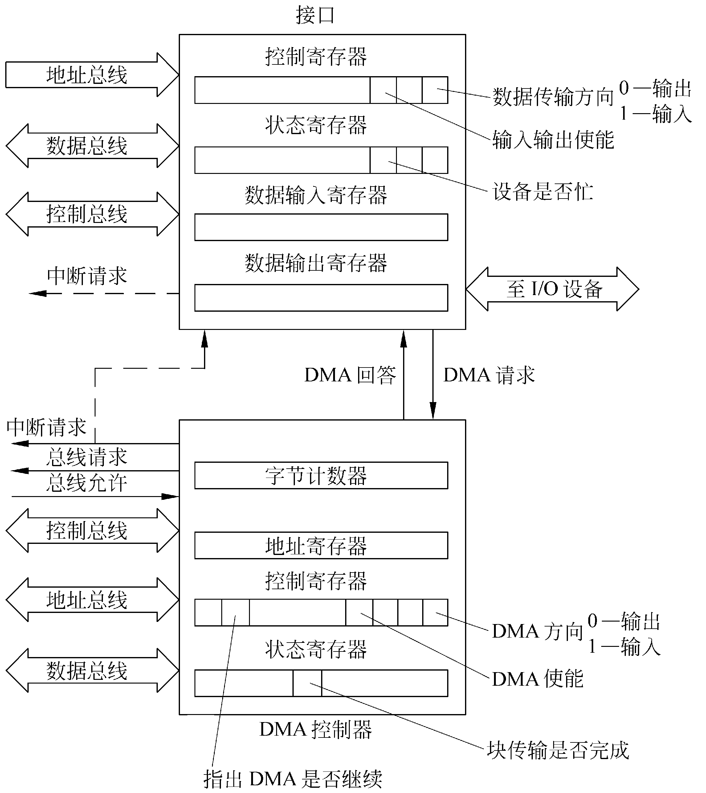
DMA控制器的内部最小配置和接口要求

Slide 72
5.5 CPU和外设之间的数据传送方式
5.5.3 DMA方式—— DMA控制器的功能和原理
DMA传输对接口的要求：
① 控制寄存器有1位指出数据传输方向；
② 控制寄存器有1位用来启动I/O操作；
③ 状态寄存器有1位指出设备当前是否处于忙状态 ；

Slide 73
5.5 CPU和外设之间的数据传送方式
5.5.3 DMA方式—— DMA控制器的功能和原理
DMA传输对DMA控制器的要求：
① 控制寄存器有1位作为DMA允许位
② 控制寄存器有1位用来确定DMA方向
③ 控制寄存器有1位决定进行一次传输后放弃还是维持对总线的控制权
④ 状态寄存器有1位表示数据块传输是否结束

Slide 74
5.5 CPU和外设之间的数据传送方式
5.5.3 DMA方式—— DMA控制器的功能和原理
对DMA控制器和接口部件预置的信息：
① 往DMA控制器的字节计数器设置初值；
② 往DMA控制器的地址寄存器中设置地址初值；
③ 对DMA控制器设置控制字并启动DMA操作；
④ 对接口部件设置控制字并启动I/O操作 。

Slide 75
启动数据块输入举例
INTSTAT 接口状态寄存器
INTCON 接口控制寄存器
DMACON DMAC控制寄存器
BYTE_REG / ADD_REG DMAC的字节计数器和地址寄存器
INTSTAT第2位 | I/O设备的忙位
INTCON第0位 | 数据传输方向
INTCON第2位 | I/O操作允许位
DMACON第0位 | 传输方向控制位
DMACON第3位 | DMA控制器允许位
DMACON第6位 | 放弃总线控制权位

Slide 76
启动数据块输入初始化程序
IDLE: IN AL, INTSTAT ;检测设备是否处于忙状态
TEST AL, 04
JNZ IDLE
MOV AX, COUNT ;设置计数
OUT BYTE_REG, AX
LEA AX, BUFFER ;设置地址初值
OUT ADD_REG, AX
IN AL, DMACON ;取原DMA控制字
OR AL, 49H ;设置方向、块传输和允许标志
OUT DMACON, AL ;置DMA控制字
IN AL, INTCON ;设置接口的传输方向及允许标志
OR AL, 05H
OUT INTCON, AL ;设置接口的控制字
…

Slide 77
5.5 CPU和外设之间的数据传送方式
5.5.3 DMA方式—— DMA控制器的工作特点
是一个接口电路
能够控制系统总线
操纵外设和存储器之间的数据传输

Slide 78
5.5 CPU和外设之间的数据传送方式
5.5.4 输入输出过程中涉及的几个问题
1. 系统和接口的联系方式
系统如何知道接口已准备好数据等待CPU提取或者准备接收CPU的数据?
查询方式——通过程序检测状态寄存器中的“准备好”位；
中断方式——接口向CPU发中断请求；
DMA方式——接口向DMA控制器发DMA请求；

Slide 79
5.5 CPU和外设之间的数据传送方式
5.5.4 输入输出过程中涉及的几个问题
2. 优先级
当系统中有几个设备处于同一种传输方式之 下、而且同时发传输请求时，系统到底先响应哪个请求?
软件方式——简单、灵活、速度慢；
硬件方式——速度快、开销大；

Slide 80
5.5 CPU和外设之间的数据传送方式
5.5.4 输入输出过程中涉及的几个问题
3. 缓冲区
系统和外设直接传输一系列数据，传输完成之后，这些数据才能使用。这时就需要用内存中的一组连续的存储单元来存放从外设输入的数据，或者先把数据存放在这片连续的内存单元中，再输出到外设。一般将用于这种目的的存储器称之为缓冲区。
例如：DMA+双缓冲区=>乒乓操作

Slide 81
5.5 CPU和外设之间的数据传送方式
5.5.5 接口部件和多字节数据总线的连接
CPU的数据总线的位数不断增加，多数外设仍然采用8位数据宽度，接口部件也是8位，那么8位接口芯片的数据线怎样和计算机系统的多字节数据总线连接？
I/O部件常常连在低8位数据总线上。

Slide 82
5.5 CPU和外设之间的数据传送方式
5.5.6接口部件和地址总线的错位连接
8位接口芯片端口地址：
奇地址——对应控制、模式、同步以及状态寄存器；
偶地址——对应数据输入、输出缓冲器；
16位数据总线：
低8位数据线上的数据写入偶地址存储单元或端口；
高8位数据线上的数据写入奇地址存储单元或端口；
解决方法：
硬件上，将地址总线的A₁与芯片的A₀相连；
软件上，用两个连续的偶地址代替奇偶地址；例86H和84H
32位数据总线解决方法：
硬件上，将地址总线的A₃与芯片的A₀相连；
软件上，用两个偶地址（至少相差8）代替奇偶地址；例0080H和0088H

Slide 83
5.5 CPU和外设之间的数据传送方式
思考题
什么是接口？为什么计算机内一定要配置接口？
什么是端口？I/O端口的编址方式有哪几种？各有何特点？各适用于何种场合？
CPU与输入输出设备之间传送的信息有哪几类？相应的端口称作什么端口？
CPU和外设之间的数据传送方式有哪几种？无条件传送方式通常用在哪些场合？

Slide 84
5.5 CPU和外设之间的数据传送方式
思考题
相对于条件传送方式，中断方式有什么优点？和DMA方式比较，中断传送方式又有什么不足之处？
采用无条件输入方式与外设接口时，接口电路应如何设计？
说明查询式输入和输出接口电路的工作原理？
简述在微机系统中，DMA控制器从外设提出请求到外设直接将数据传送到存储器的工作过程。
DMAC的主要特点是什么？

